Slide 1
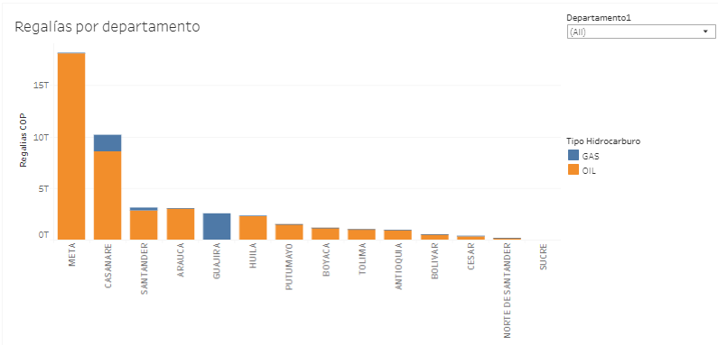
Cuál es el campo petrolero más joven, que ha aportado más regalías entre el 2011 y 2017?
Lina Marcela González Vargas - 201822455

Slide 2
Insights:
*Acordionero es el campo mas joven en el país cuya producción gravable Bls/Kpc ha mantenido una tendencia al alza entre 2013 y 2017. En este periodo generó regalías de petróleo y de gas por un valor de $77.361 millones.
*En el departamento del Cesar, se encuentra el campo acordionero, es el segundo más importante en cuanto al aporte de regalias y su operación inició en el 2013.
*CHUCHUPA es el tercer campo de hidrucarburos que aportó más regalias al país entre 2011 y 2017, produce GAS Y está ubicado en el departamento de la guajira.
*Los departamentos que generan más regalías de petróleo y gas entre 2011 y 2017, son Meta y Casanare.

Slide 3
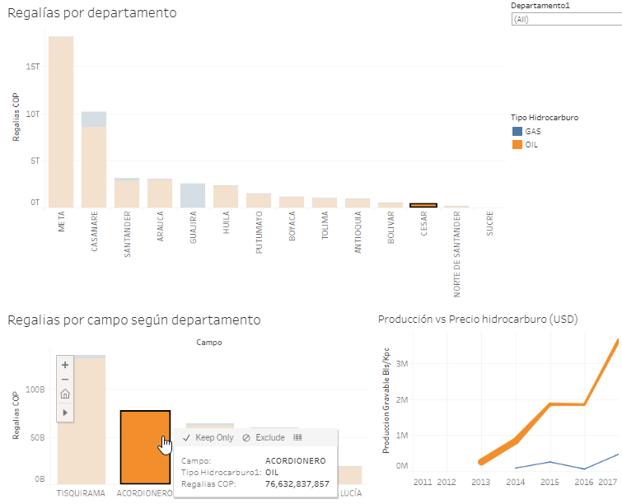

Slide 4
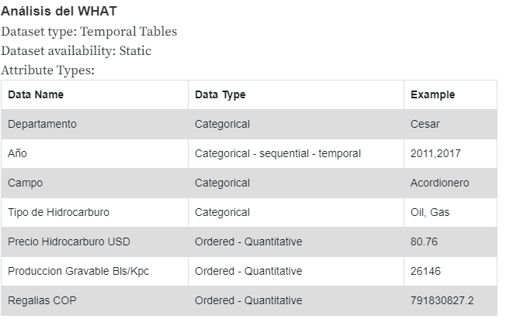

Slide 5
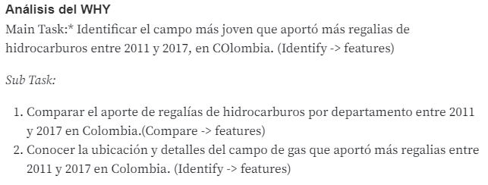
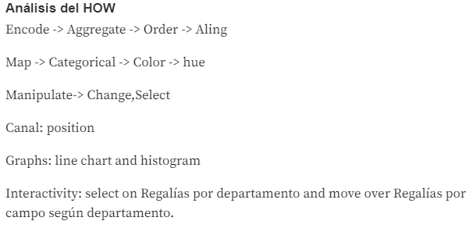

Slide 6
Desafíos
Consolidar la información y realizar la limpieza de los datos.
Combinar múltiples visualizaciones de manera representativa.
Integrar Tableau Public con Observablehq.com

